Slide 1
구매자

Slide 2
메인 화면

Slide 3
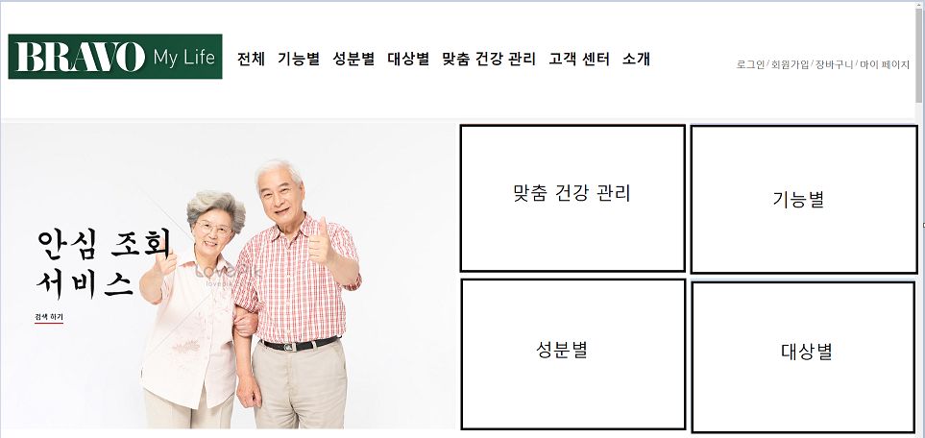
메인 화면1
검색 박스

Slide 4
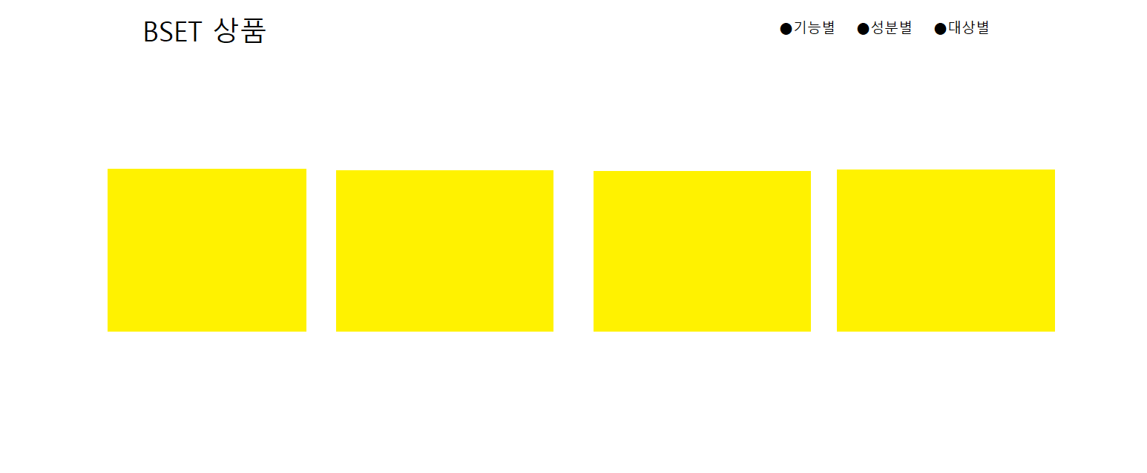
메인 화면2
/Index.jsp
상품1
상품2
상품3
상품4

Slide 5


메인 화면3
Index.jsp
이벤트 사진
맞춤 건강 추천 사진
ARS 전화 주문 사진

Slide 6
이벤트 화면

Slide 7
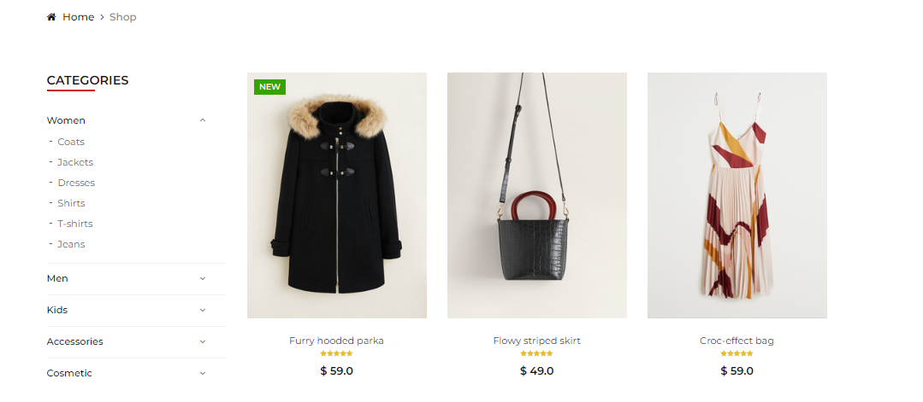
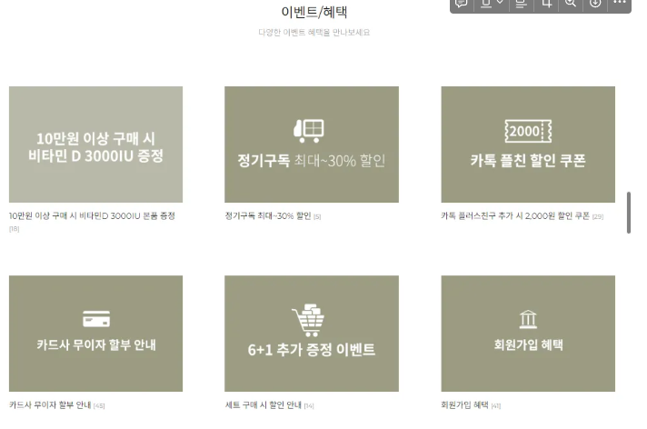
이벤트 화면
이벤트

Slide 8
맞춤 건강 추천 화면

Slide 9
팝업 건강 추천 화면
맞춤 건강 관리
맞춤 건강 관리 설문
페이지로 이동

Slide 10
ARS전화주문 페이지

Slide 11
ARS전화주문 화면
ARS전화주문
브라보마이라이프

Slide 12
회원가입 화면

Slide 13
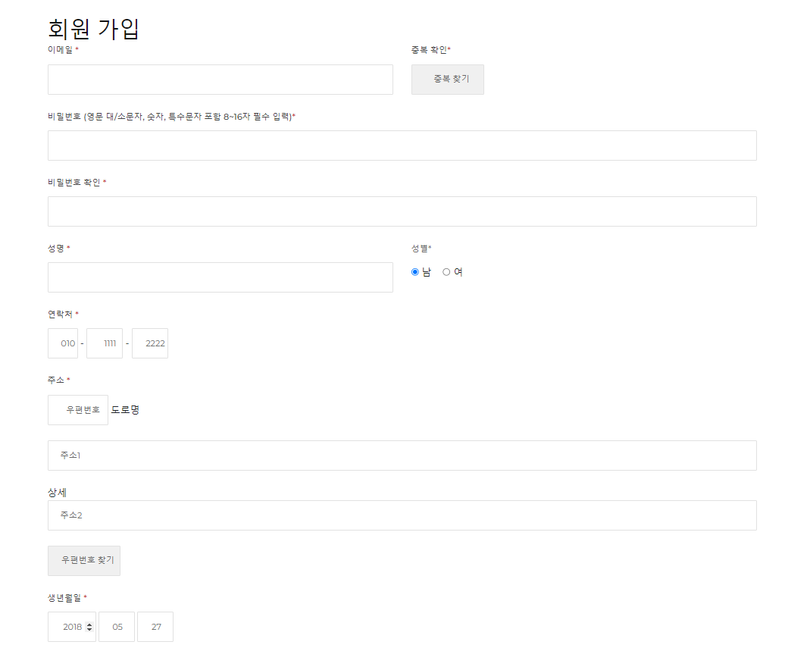
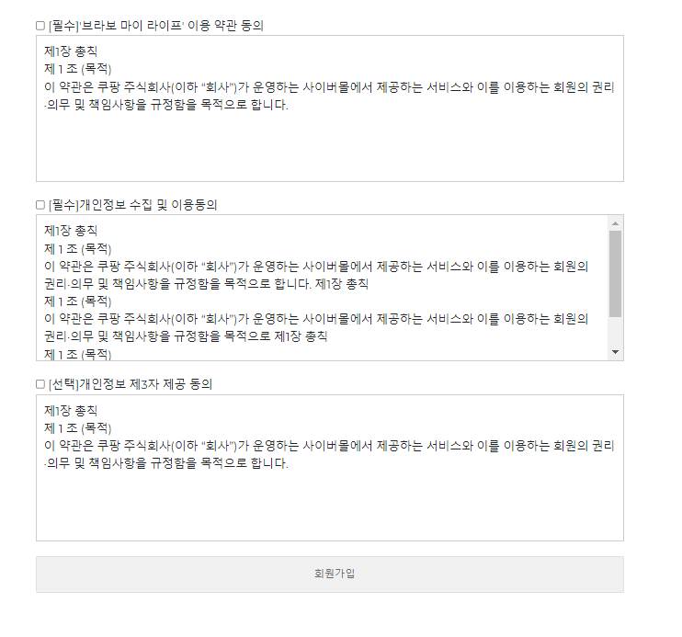
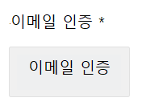
회원가입 화면
front/member/registerForm.jsp
필수
필수
필수
필수
필수
필수
필수
필수
필수
필수
선택
필수
-> 달력 형식 예정
선택

Slide 14
회원가입 화면
front/member/registerForm.jsp
필수
필수
필수
필수
필수
회원 가입 완료 시
예시: “회원 가입이 완료 되었습니다.”
멘트 알림창 표시
회원 가입 실패 시
예시: “입력하지 않은 필수 항목이 있습니다!”
멘트 알림창 표시
필수
필수
필수
필수
필수
선택
필수
-> 달력 형식 예정
선택

Slide 15
로그인 화면

Slide 16
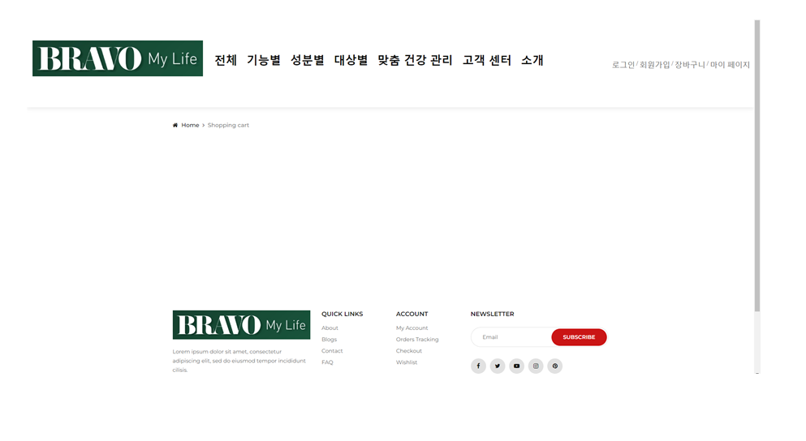
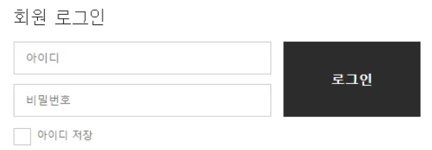
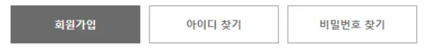
로그인 화면
Front/login/loginForm.jsp
검색 박스
로그인 완료 시
예시: “000님 반갑습니다.
멘트 알림창 표시
로그인 실패 시
예시: “이메일/비밀번호를
다시 확인해주세요!”
멘트 알림창 표시
로그인

Slide 17
로그인 화면
Front/login/loginForm.jsp
검색 박스
로그인

Slide 18
아이디 찾기 화면

Slide 19
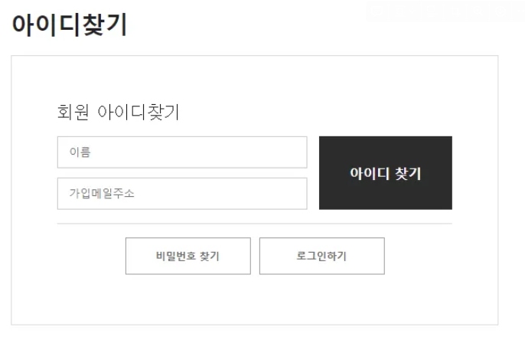
아이디 찾기 화면
Front/login/findID.jsp
검색 박스
아이디 찾기

Slide 20
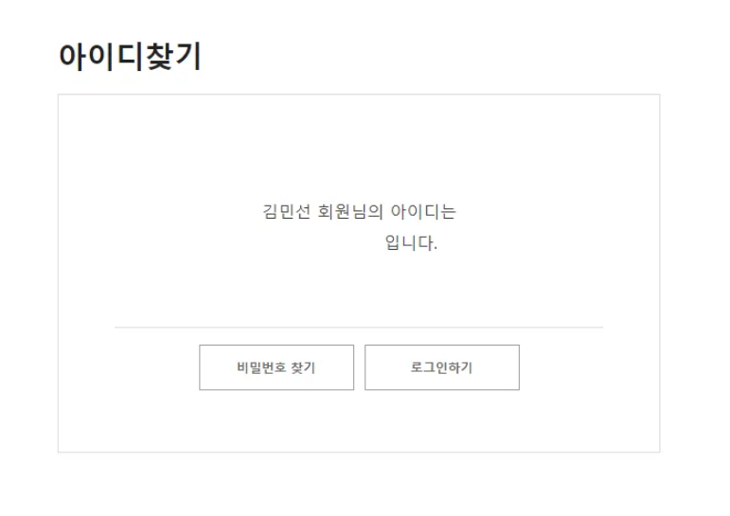
아이디 찾기 화면
Front/login/findID.jsp
검색 박스
아이디 찾기

Slide 21
비밀번호 찾기 화면

Slide 22
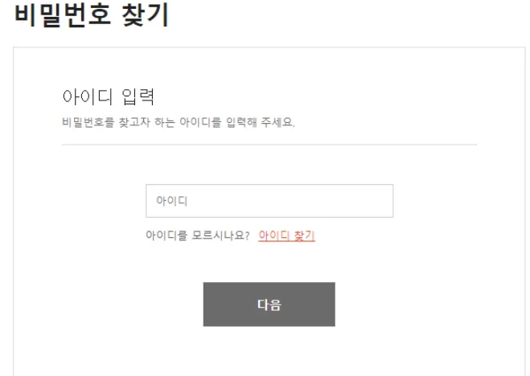
비밀번호 찾기 화면
Front/login/findPasswd.jsp
검색 박스
비밀번호 찾기

Slide 23
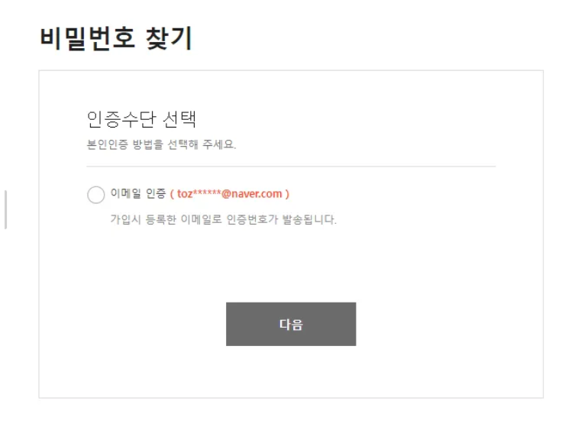
비밀번호 찾기 화면
Front/login/findPasswd.jsp
검색 박스
비밀번호 찾기

Slide 24
비밀번호 찾기 화면
Front/login/findPasswd.jsp
검색 박스
비밀번호 찾기

Slide 25
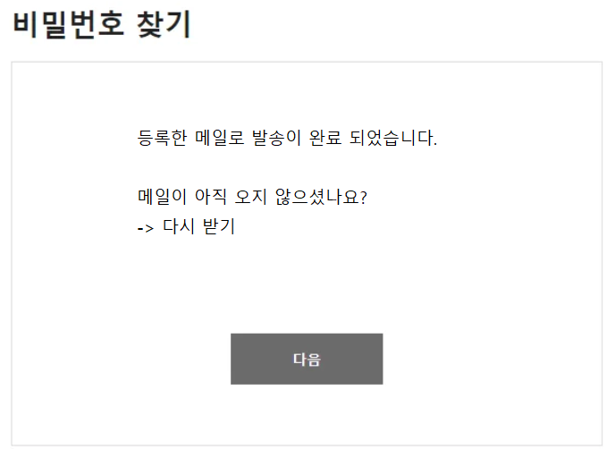
비밀번호 찾기 화면
Front/login/findPasswd.jsp
검색 박스
비밀번호 찾기
확인

Slide 26
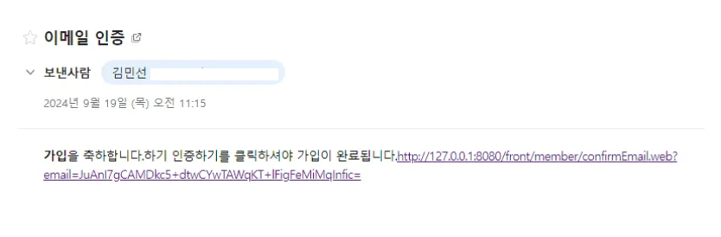
비밀번호 찾기 화면
Front/login/findPasswd.jsp
검색 박스
이메일 인증 형식 ->
비밀번호 찾기

Slide 27
마이페이지 화면

Slide 28
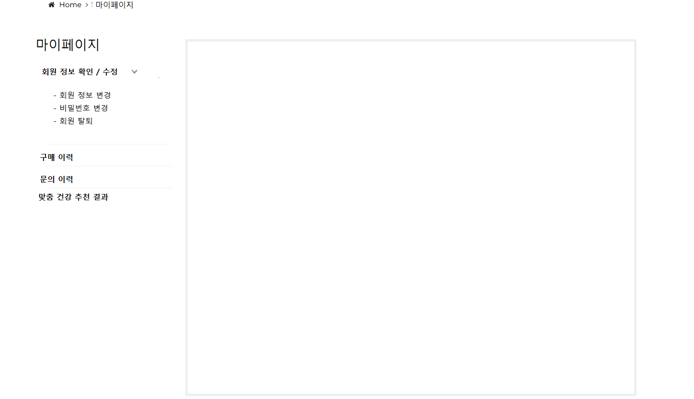
마이 페이지 화면
Front/myPage/index.jsp
검색 박스
000님의 포인트 1,000P
포인트 내역
날짜 | 상품 | 포인트
2024.09.30 | 마그네슘 | +100p
<- 5개 정도 표시,페이징 처리
주문 / 배송 조회
000님의 찜한 상품 보기 ♥
상품내역 | 상품

Slide 29
마이 페이지 화면
-회원 정보 확인 / 수정-
-회원 정보 변경-
Front/myPage/index.jsp
회원 정보 변경
이메일
이름
휴대폰 번호
주소
생일
성별
마케팅 수신 여부
- 회원 정보 변경

Slide 30
마이 페이지 화면
-회원 정보 확인 / 수정-
-비밀 번호 변경-
Front/myPage/index.jsp
검색 박스
현재 비밀번호
신규 비밀번호
신규 비밀번호 확인
- 비밀번호 변경
비밀번호 변경

Slide 31
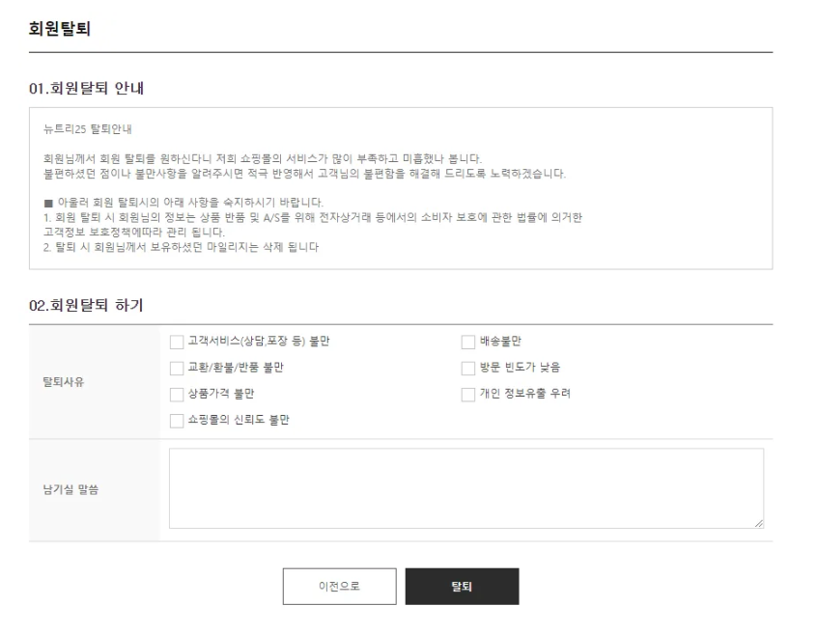
마이 페이지 화면
-회원 정보 확인 / 수정-
-회원 탈퇴-
Front/myPage/index.jsp
검색 박스
회원 탈퇴
- 회원 탈퇴

Slide 32
구매 이력 화면

Slide 33
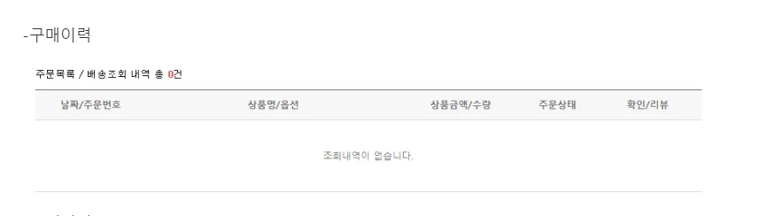
구매 이력 화면
Front/
검색 박스
구매 이력
구매 이력

Slide 34
문의 이력 화면

Slide 35
문의 이력 화면
Front/
검색 박스
문의 이력
문의 이력

Slide 36
맞춤 건강 추천
결과 화면

Slide 37
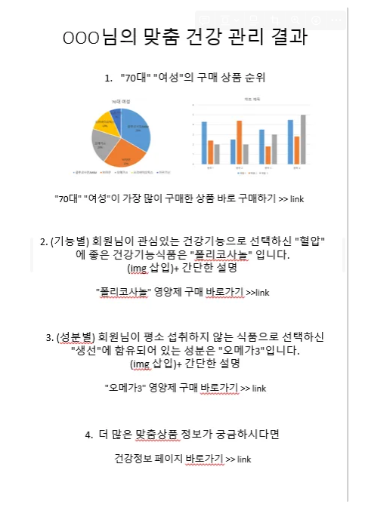
맞춤 건강 추천 결과 화면
Front/myPage/index.jsp
검색 박스
맞춤 건강 추천 결과

Slide 38
전체 상품 화면

Slide 39
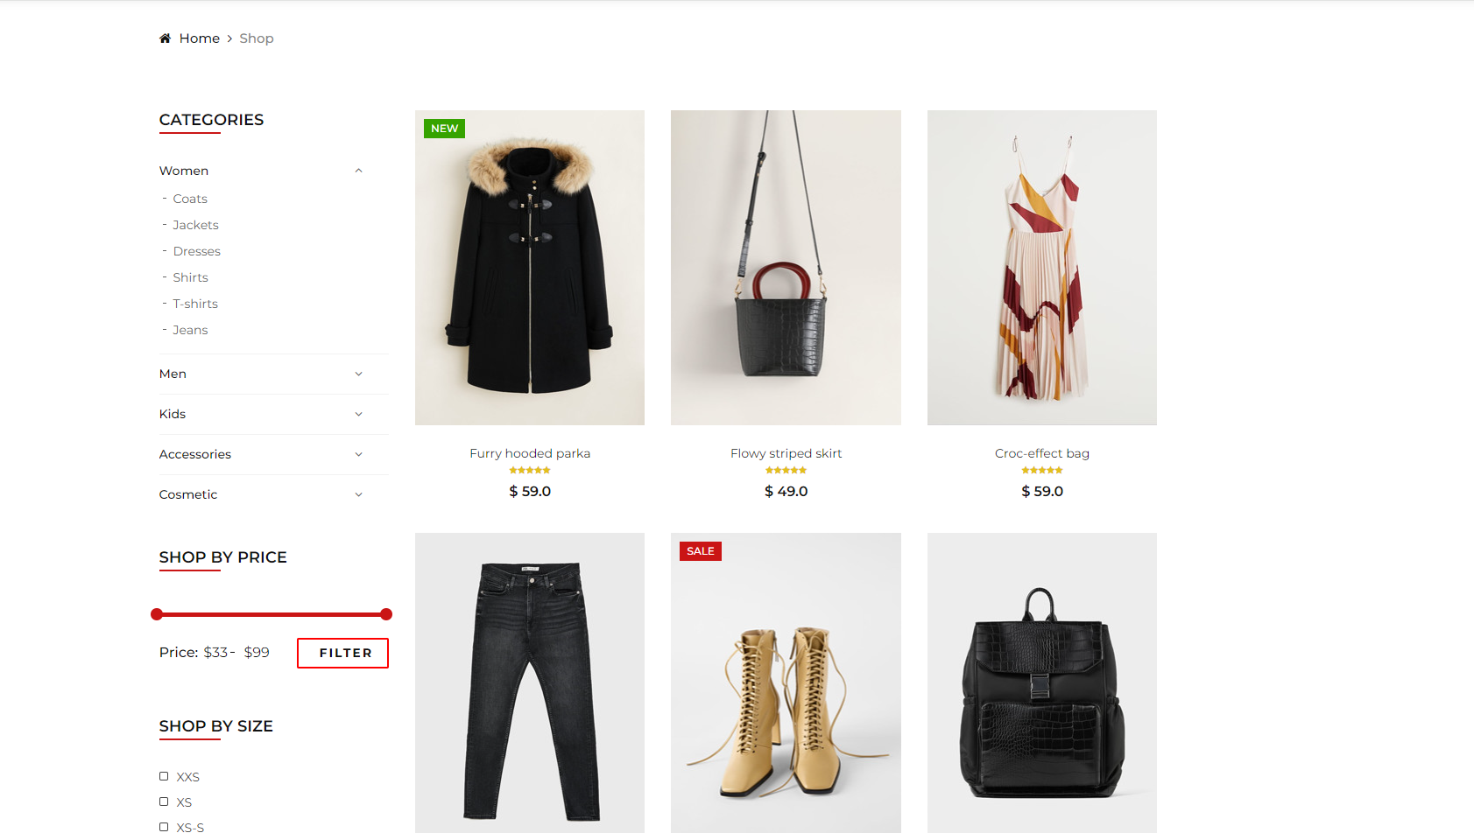
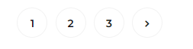
전체 상품 화면
검색 박스
전체 상품
●낮은 가격 순 | ●높은 가격 순 | ●등록일 순
전체
기능별
성분별
대상별
BEST
BEST
BEST
Best 상품명
별점: ★ ★ ★ ★☆
가격: 15,000원
Best 상품명
별점: ★ ★ ★ ★☆
가격: 15,000원
Best 상품명
별점: ★ ★ ★ ★☆
가격: 15,000원
일반
일반
일반
상품명
별점: ★ ★ ★ ★☆
가격: 15,000원
상품명
별점: ★ ★ ★ ★☆
가격: 15,000원
상품명
별점: ★ ★ ★ ★☆
가격: 15,000원

Slide 40
전체 상품 화면
검색 박스
전체 상품
●낮은 가격 순 | ●높은 가격 순 | ●등록일 순
전체
기능별
혈당/ 혈압
항산화 면역력
염증 항염
관절/ 뼈/ 치아
피로 회복
눈 건강
장 건강
두뇌 및 기억력
위/ 간/ 갑상선
BEST
BEST
BEST
성분별
Best 상품명
별점: ★ ★ ★ ★☆
가격: 15,000원
Best 상품명
별점: ★ ★ ★ ★☆
가격: 15,000원
Best 상품명
별점: ★ ★ ★ ★☆
가격: 15,000원
폴리코산놀
오메가 – 3
비타민/ 미네랄
유산균
글루코사민/ MSM
루테인
코큐텐
아르기닌
밀크씨슬
일반
일반
일반
대상별
남성
여성
상품명
별점: ★ ★ ★ ★☆
가격: 15,000원
상품명
별점: ★ ★ ★ ★☆
가격: 15,000원
상품명
별점: ★ ★ ★ ★☆
가격: 15,000원

Slide 41
기능별 상품 화면

Slide 42
기능별 상품 화면
검색 박스
기능별 상품
●낮은 가격 순 | ●높은 가격 순 | ●등록일 순
- 혈당 / 혈압
항산화 면역력
염증 항염
관절 / 뼈 / 치아
BEST
BEST
BEST
피로회복
눈 건강
장 건강
두뇌 및 기억력
위 / 간 / 갑상선
Best 상품명
별점: ★ ★ ★ ★☆
가격: 15,000원
Best 상품명
별점: ★ ★ ★ ★☆
가격: 15,000원
Best 상품명
별점: ★ ★ ★ ★☆
가격: 15,000원
일반
일반
일반
기능별
성분별
성별
다 같은 형식
상품명
별점: ★ ★ ★ ★☆
가격: 15,000원
상품명
별점: ★ ★ ★ ★☆
가격: 15,000원
상품명
별점: ★ ★ ★ ★☆
가격: 15,000원

Slide 43
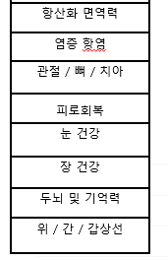
기능별 상품 화면
한 줄로 표시
검색 박스
기능별 상품
-> 혈당 / 혈압
●낮은 가격 순 | ●높은 가격 순 | ●등록일 순
혈당/ 혈압
액상
정
캡슐
배지 캡슐
젤리
분말
츄어블
BEST
BEST
BEST
Best 상품명
별점: ★ ★ ★ ★☆
가격: 15,000원
Best 상품명
별점: ★ ★ ★ ★☆
가격: 15,000원
Best 상품명
별점: ★ ★ ★ ★☆
가격: 15,000원
일반
일반
일반
상품명
별점: ★ ★ ★ ★☆
가격: 15,000원
상품명
별점: ★ ★ ★ ★☆
가격: 15,000원
상품명
별점: ★ ★ ★ ★☆
가격: 15,000원

Slide 44
상품 상세 화면

Slide 45
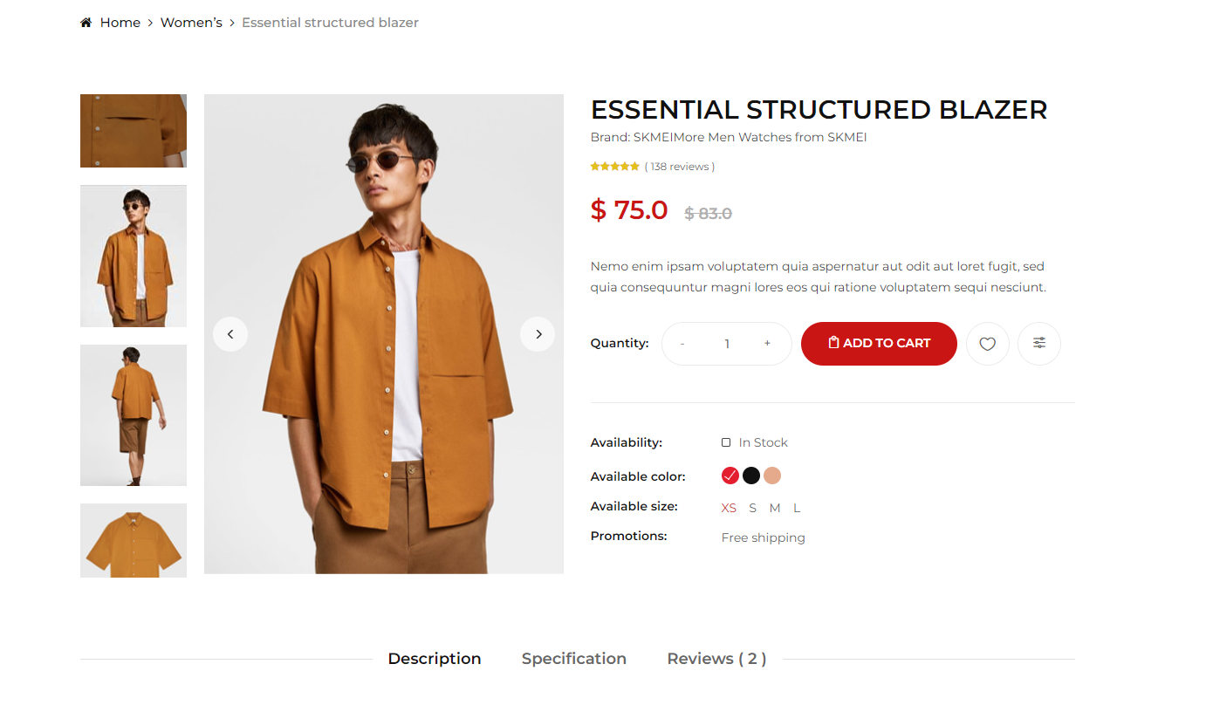
상품 상세 화면
검색 박스
기능별 상품 -> 혈당 / 혈압
상품명
15,000원
Best 상품명
별점: ★ ★ ★ ★☆
가격: 15,000원
Best 상품명
별점: ★ ★ ★ ★☆
가격: 15,000원
Best 상품명
별점: ★ ★ ★ ★☆
가격: 15,000원
상품명
별점: ★ ★ ★ ★☆
가격: 15,000원
상품명
별점: ★ ★ ★ ★☆
가격: 15,000원
상품명
별점: ★ ★ ★ ★☆
가격: 15,000원

Slide 46
장바구니 화면

Slide 47
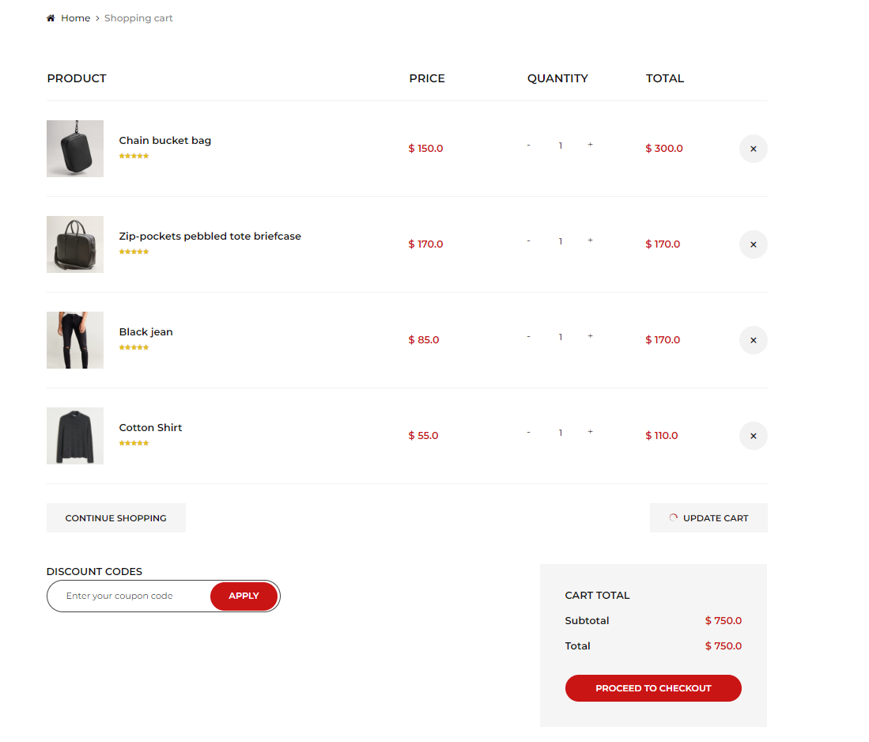
장바구니 화면
장바구니
상품
가격
수량
합계금액
쇼핑 계속 하기
TOTAL
상품 금액:20,000원
배송비: 2,500원
총: 22,500원
주문하기

Slide 48
결제 화면

Slide 49

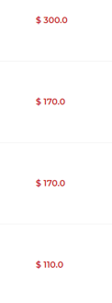
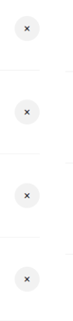
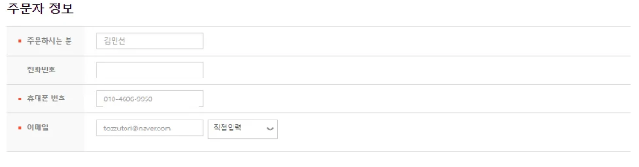
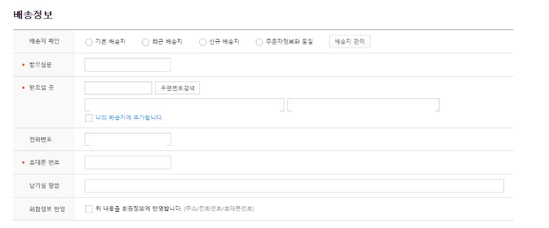
결제 화면 1
결제
주문 상세 내역
상품
가격
수량
배송비
합계금액
주문자 정보
배송 정보
결제 정보
결제 수단 선택/ 결제
…
결제 하기

Slide 50
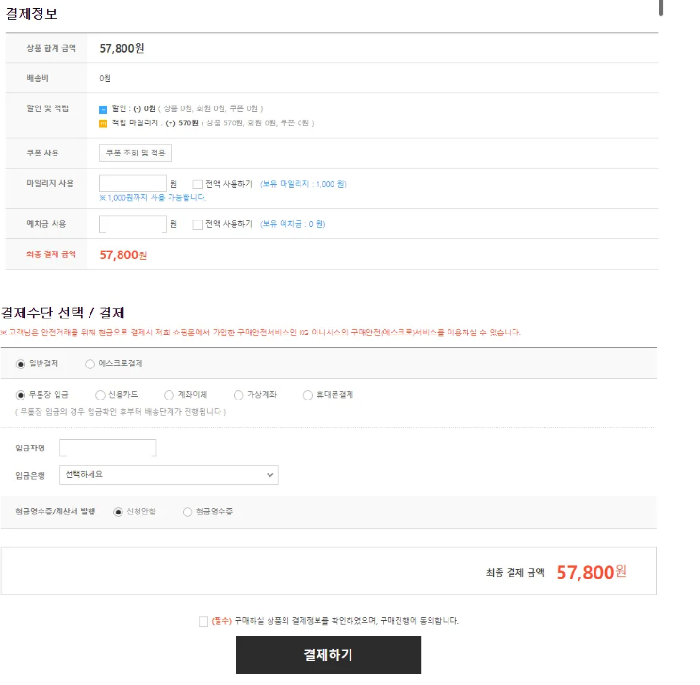
결제 화면 2
결제
가격
수량
배송비
주문자 정보
배송 정보
결제 정보
결제 수단 선택/ 결제

Slide 51
고객센터 화면

Slide 52
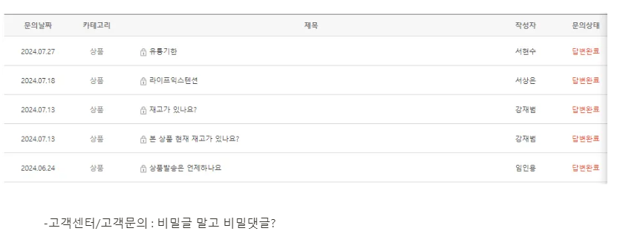
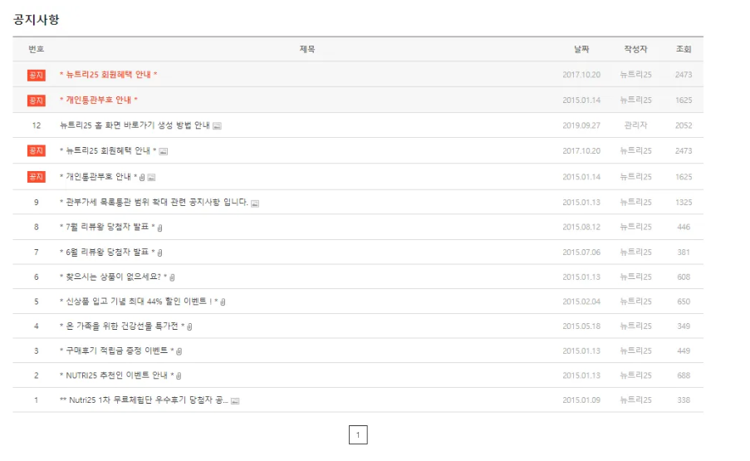
고객 센터 화면
고객센터
비밀글을 한다면
형식
공지사항
자주 찾는 질문
1:1 문의 사항
페이징 처리 10까지

Slide 53
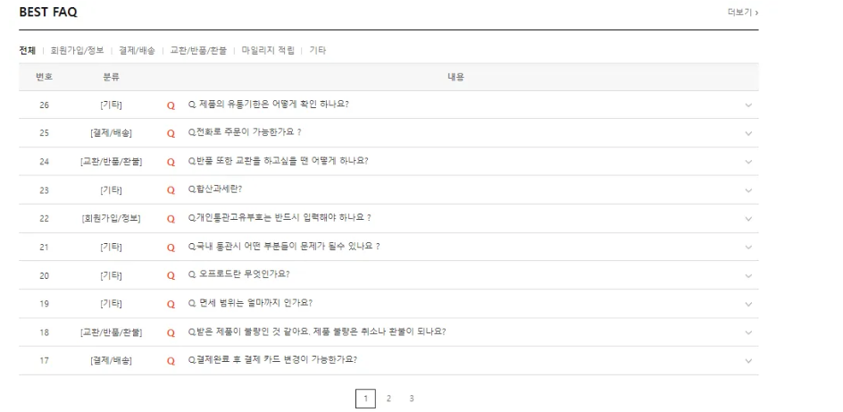
고객 센터 화면
고객센터
공지사항
자주 찾는 질문
1:1 문의 사항
페이징 처리 10까지

Slide 54
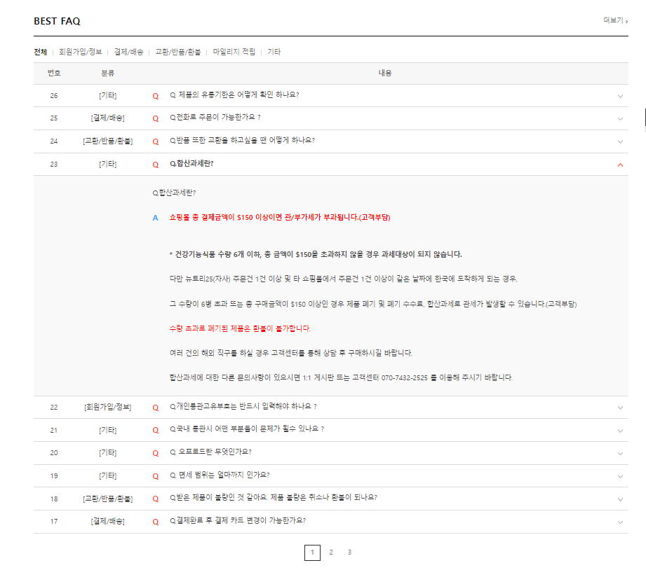
자주 찾는 질문 글쓰기 화면
고객센터
글을 누르면
-열리는 형식
OR
패이지를 이동해서 할지

Slide 55
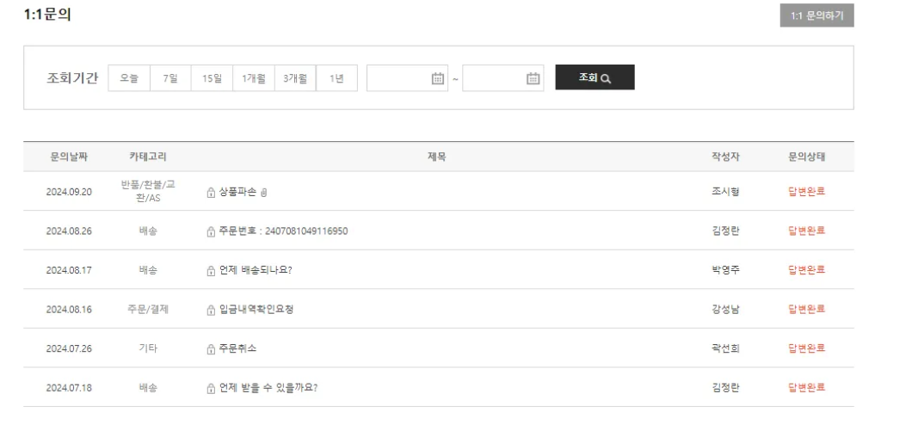
고객 센터 화면
고객센터
공지사항
자주 찾는 질문
1:1 문의 사항
페이징 처리 10까지

Slide 56
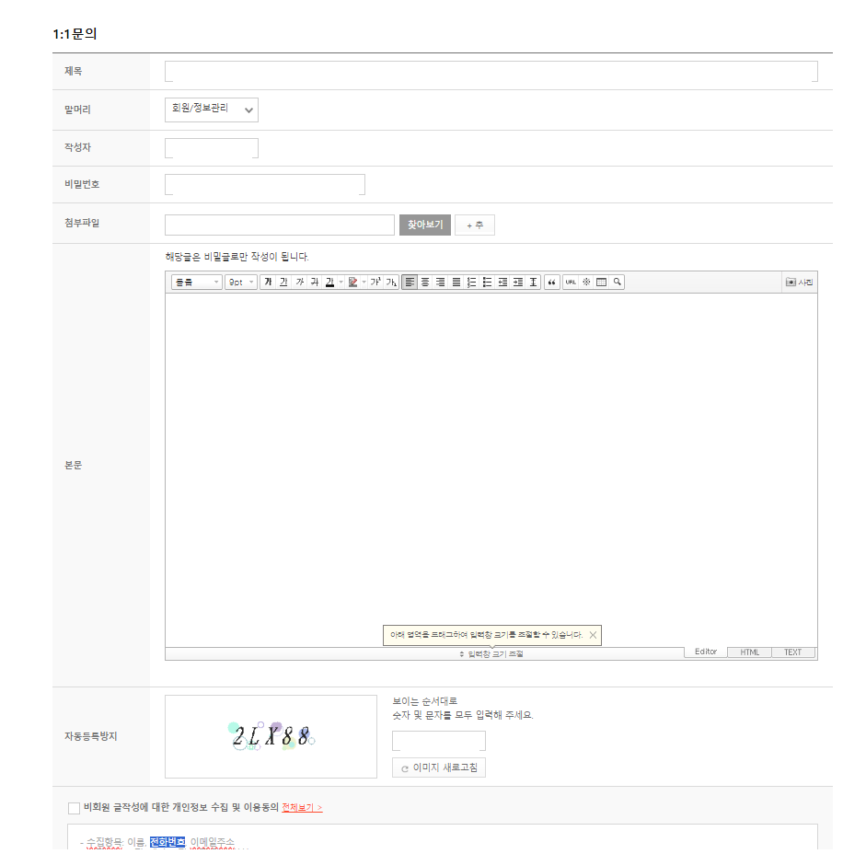
1:1 문의 사항 글쓰기 화면
고객센터
비밀글을 한다면 이용동의를 해야 할 지…

Slide 57
맞춤건강관리 페이지

Slide 58
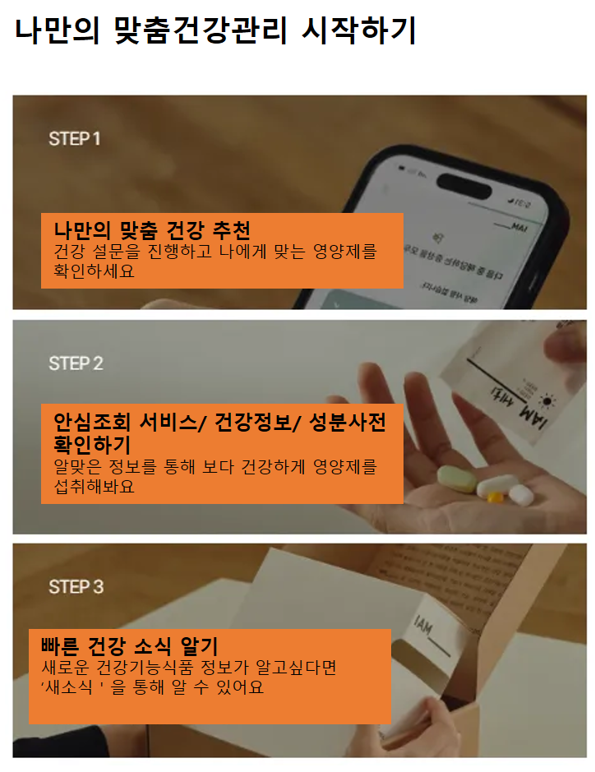
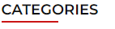
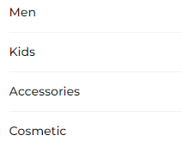
맞춤건강관리 화면
맞춤건강관리
맞춤건강관리
맞춤건강추천
안심조회서비스
건강정보
성분사전
새소식

Slide 59
맞춤건강관리> 맞춤건강추천 화면
> 맞춤건강추천
나의 건강 분석하기

Slide 60
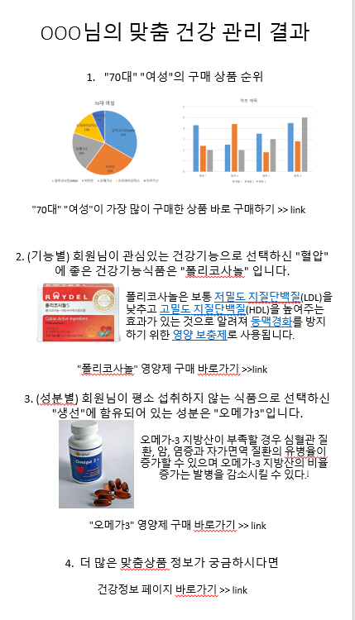
맞춤건강관리> 맞춤건강추천 화면
> 맞춤건강추천
맞춤 건강 추천 결과

Slide 61
맞춤건강관리> 안심조회서비스 화면
> 안심 조회 서비스

Slide 62
맞춤건강관리> 건강정보 화면
> 건강정보

Slide 63
맞춤건강관리> 성분 사전 화면
> 성분 사전
성분 사전
성분 사전

Slide 64
맞춤건강관리> 새 소식 화면
> 새 소식
건강기능식품의 새로운 정보

Slide 65
소개 페이지

Slide 66
소개 화면
소개
브라보 마이 라이프!
~~~~~~~~
배경 : 이른바 100세 시대를 살고있는 사람들에게 가장 큰 관심은 무엇보다 건강일 것이다. 그중에서도 대한민국은 통계청의 조사에 따르면 25년을 기점으로 전체 인구의 20.6%가 65세 이상인 초고령화 사회로 진입하게 된다. 이와같이 건강에 대한 관심이 커지는 만큼 노령층이 빠르게 증가하는 사회 구조속에서 노령층을 속여 허가 받지 않은 사업자들이 각종 불법 건강기능식품을 허위 광고로 강매하는 사기가 횡횡해 황금빛 노후를 그리는 수 없이 많은 꿈을 좌절시키고 있다. 이러한 세태의 주요 원인은 중장년층과 달리 키오스크와 같은 복잡한 기능 및 온라인에 익숙하지 않은 노령층의 불법 건강기능식품을 판별하는 능력 부족이 가장 큰 것으로 분석된다.
- 개요 및 차별점 : 그러므로 브라브 마이 라이프 프로젝트는 오늘날 건강한 내일을 꿈꾸는 노령층이 더 이상 이런 피해를 입지 않게끔 사태를 미연에 방지하기 위하여 노령층에게도 친숙하게 다가갈 수 있는 간편하고 직관적인 UI를 기반으로 건강기능식품이 식약처에 등록된 합법적인 것인지를 알려주는 공공데이터 API서비스를 제공함과 동시에 이 서비스를 이용하려고 방문하는 노령층들 또는 그 자식들에게 합리적이고 안전한 건강기능식품을 판매하는 것을 목표로 한다.
알맞은 이미지 삽입

Slide 67
관리자

Slide 68
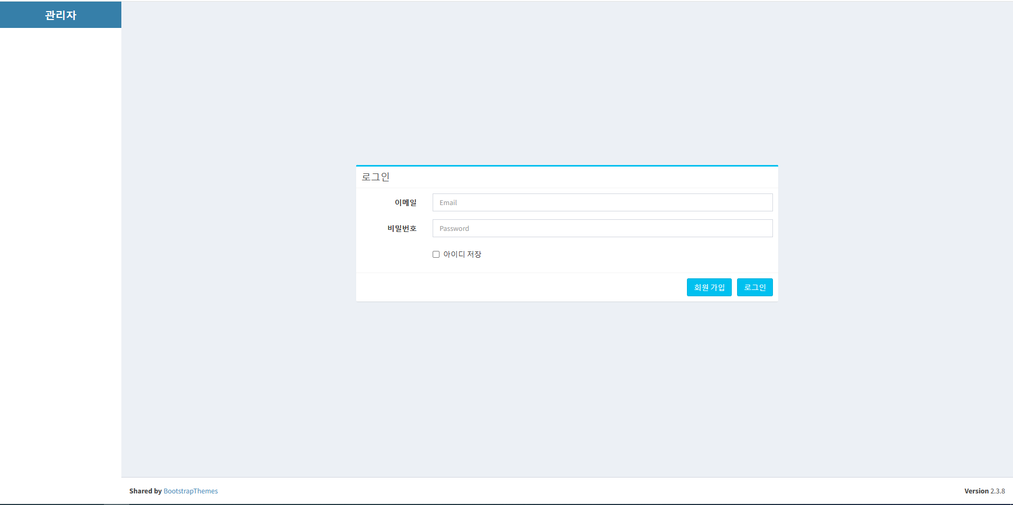
관리자 로그인 안 한 메인 페이지

Slide 69
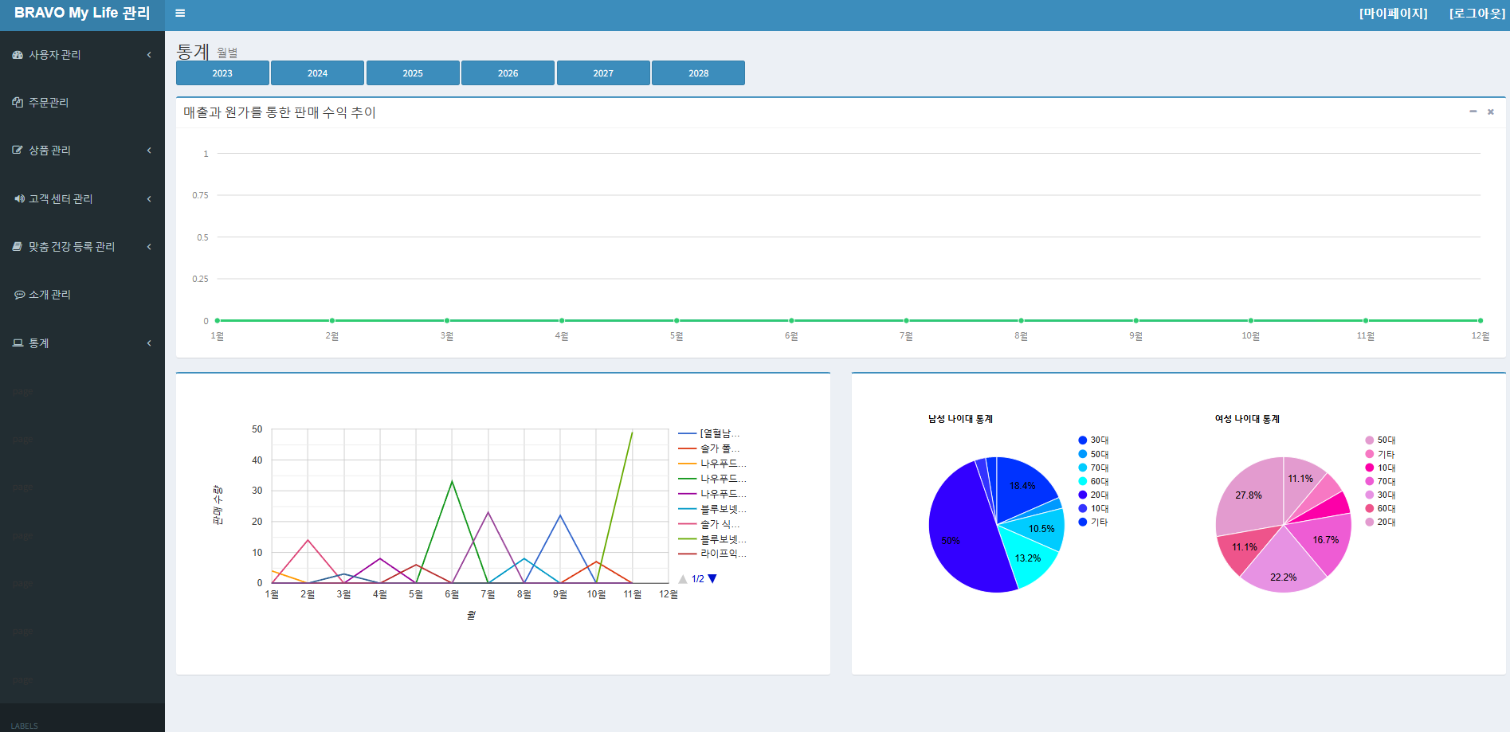
관리자 로그인 한 메인 페이지

Slide 70
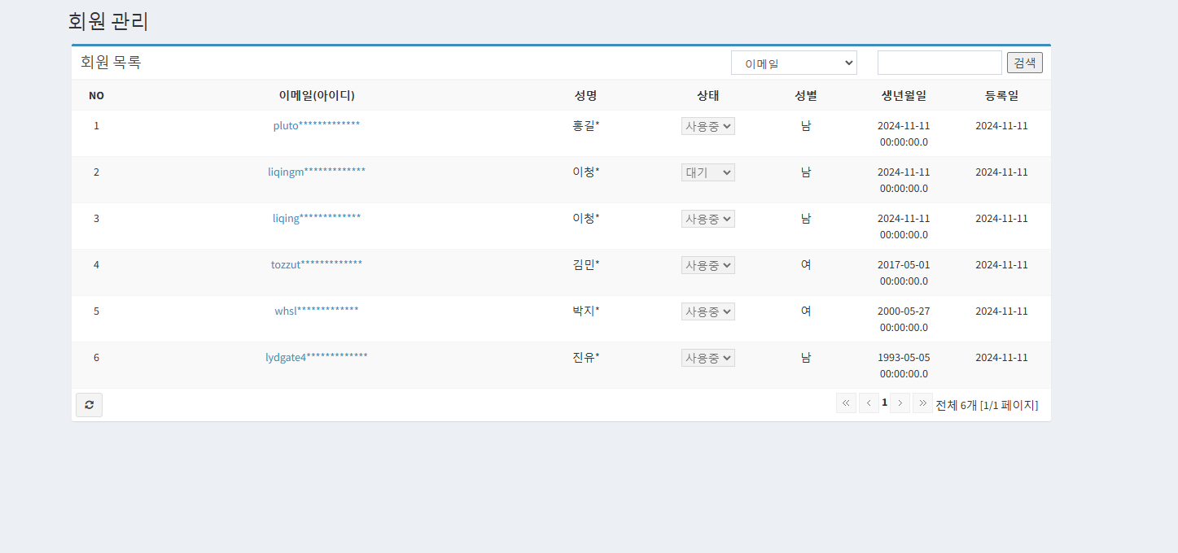
사용자 관리 – 회원 관리

Slide 71
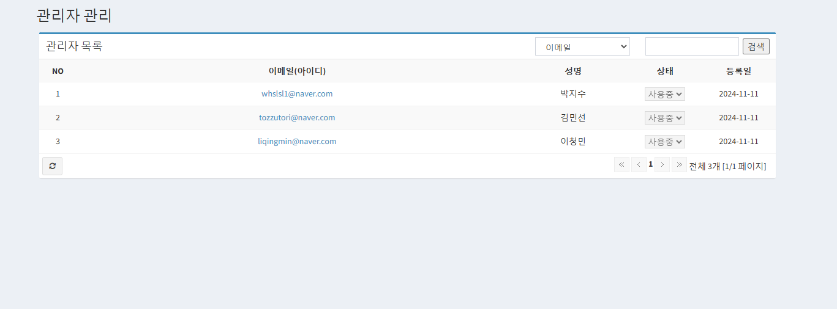
사용자 관리 – 관리자 관리

Slide 72
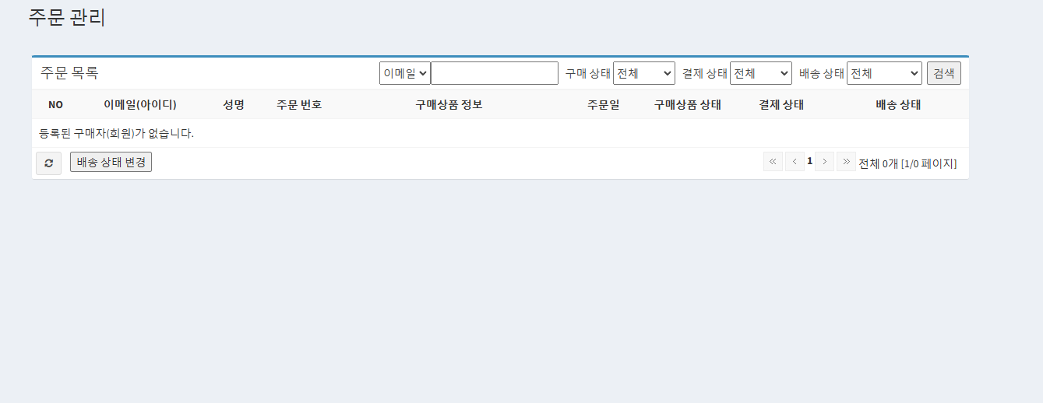
주문 관리

Slide 73
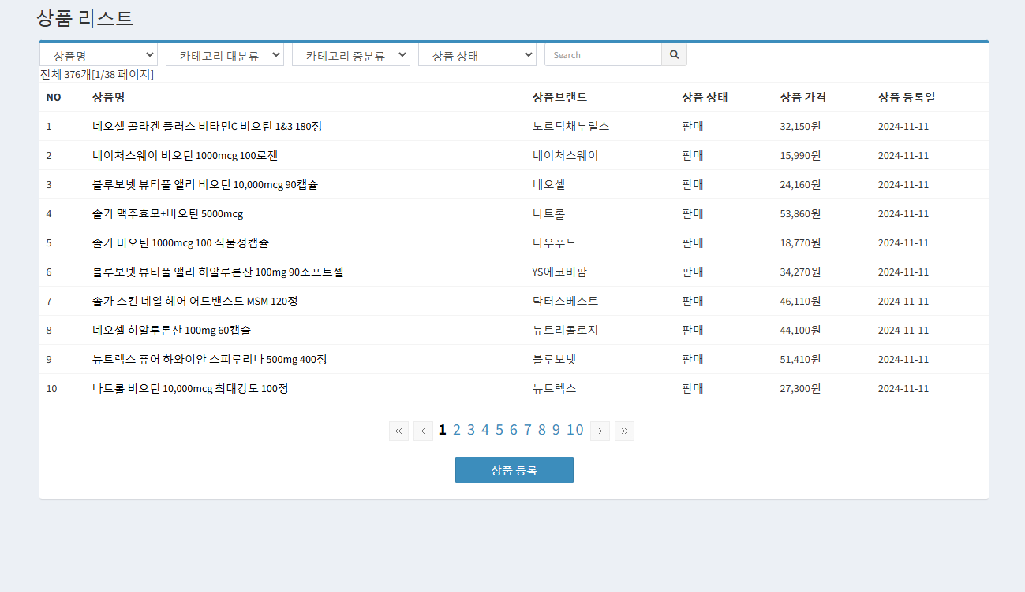
상품 관리 – 상품 목록

Slide 74
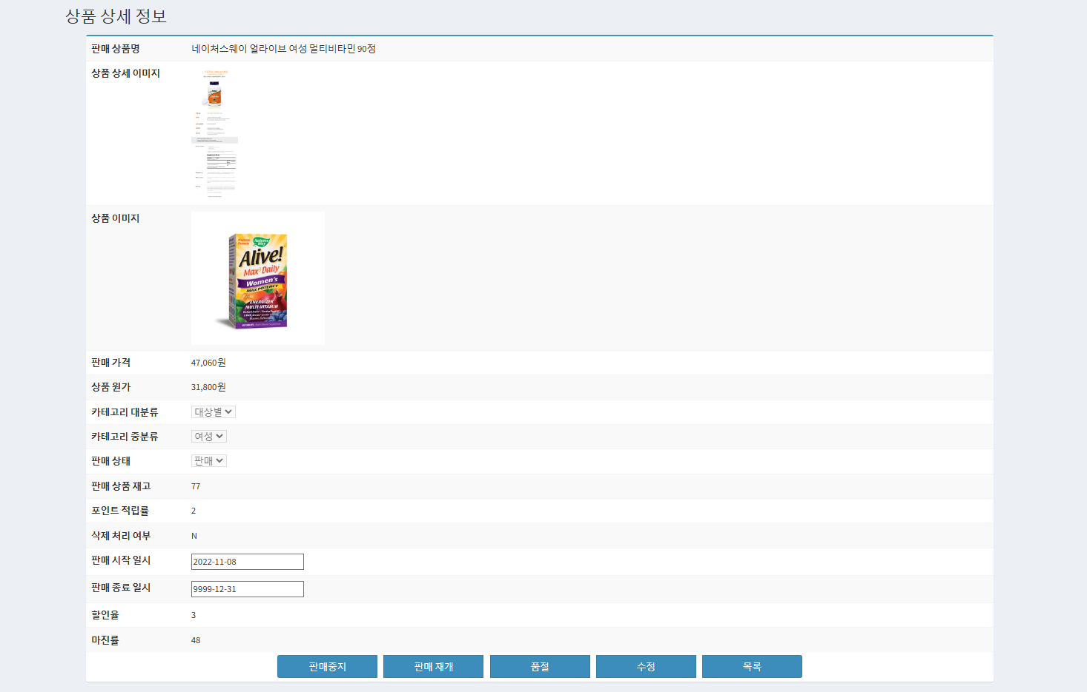
상품 관리 – 상품 상세 정보

Slide 75
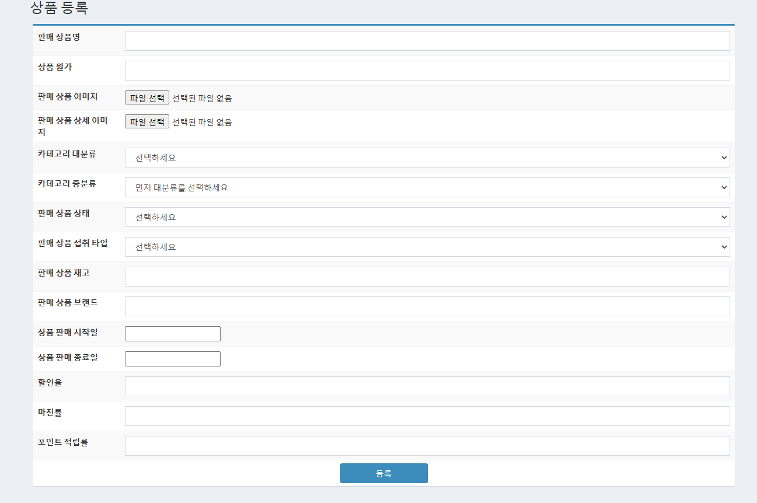
상품 관리 – 상품 등록

Slide 76
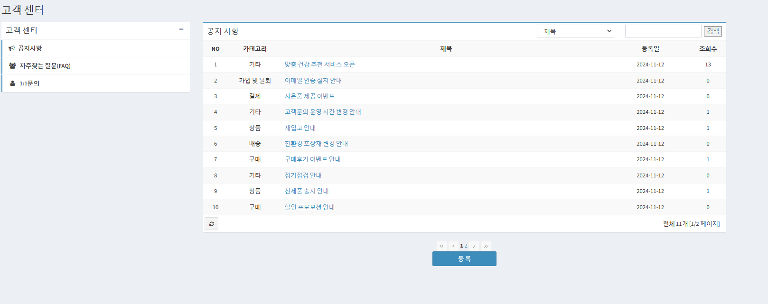
고객 센터 목록

Slide 77
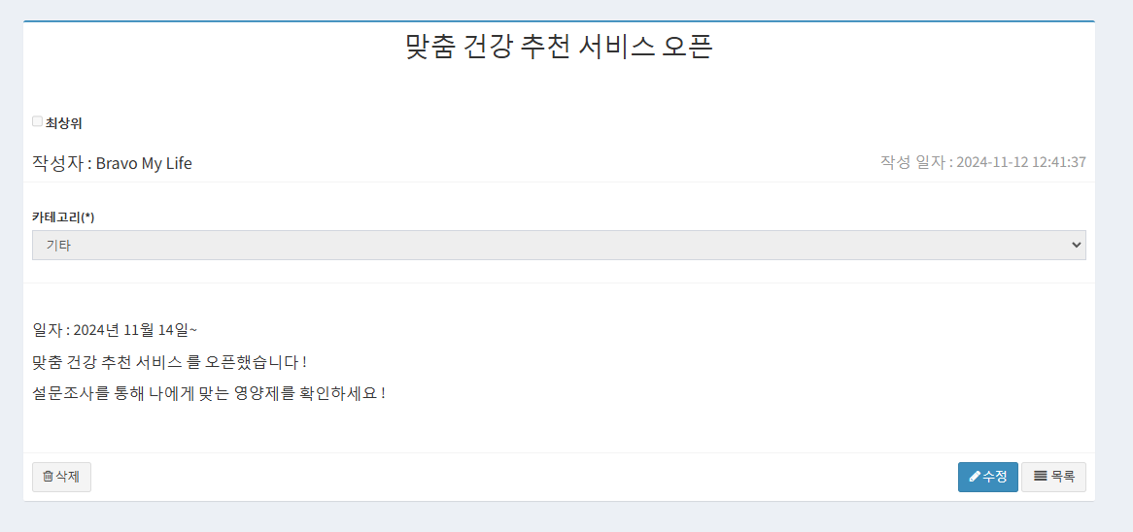
고객 센터 목록 – 상세 화면

Slide 78

고객 센터 목록 – 수정 화면

Slide 79

고객 센터 목록 – 등록 화면

Slide 80

맞춤 건강 등록 – 등록 화면

Slide 81

맞춤 건강 등록 – 수정 화면

Slide 82

소개 화면

Slide 83

소개 등록

Slide 84

소개 수정

Slide 85

통계 – 회원별 통계

Slide 86

통계 – 인기 상품 통계

Slide 87

통계 – 매출과 원가를 통한 판매 수익 추이 통계

Slide 88

마이 페이지

Slide 89

마이 페이지 – 개인 정보 확인 / 수정

Slide 90
마이 페이지 – 개인 정보 확인 / 수정

Slide 91

마이 페이지 – 비밀번호 변경

